Slide 1
Prüfung von Sensoren
Kevin Peter, Dominic Moser

Slide 2
Inhaltsverzeichnis
Aufgabe des Kunden
1
Erste Ideen
2
Konzept
3
Auswertung
4
Weiteres Vorgehen
5

Slide 3
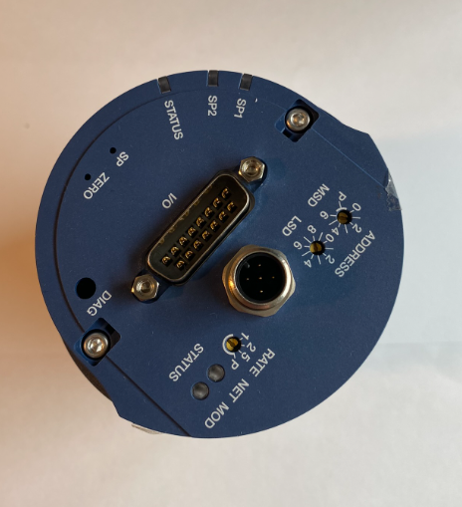
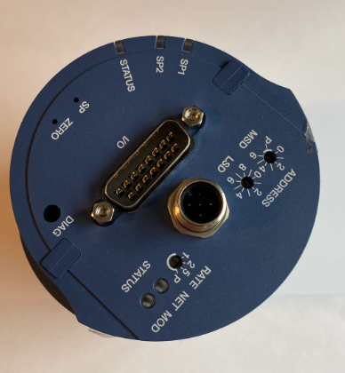
Aufgaben des Kunden
3
Fail
True DeviceNet
Erkennung der Schrauben links und rechts
Erkennung des Feldbussteckers

Slide 4
Weshalb die Erkennung?
Pro Fehler ca. 5’000 CHF
Image der Firma

Slide 5
Erste Ideen

Slide 6
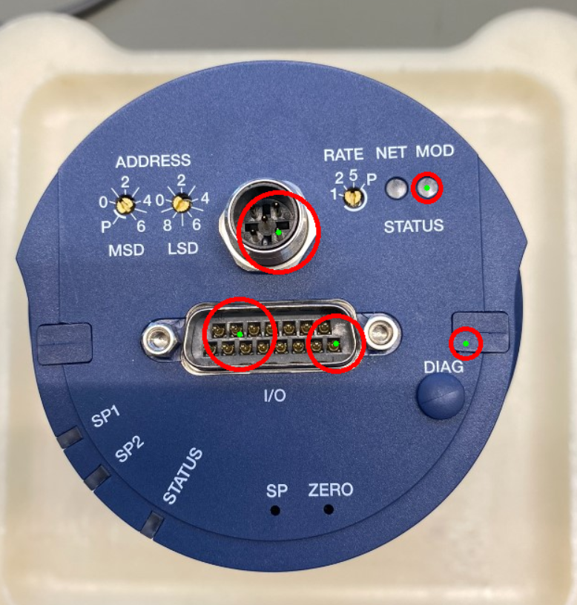

Erste Ideen
Mit HoughCircles Kreise Erkennen
Mit den verschiedenen Radien bestimmen welcher Sensor es ist.

Slide 7
Konzept
Mit Schwellwert grösster Radius finden
Mit HoughCircles grössten Kreis suchen
Mit definierten Distanzen die inneren Schrauben finden mithilfe HoughCircles
Linie verlängern und mit Histogramm äussere Schrauben finden
Linie verschieben und mit Histogramm äussere Schrauben finden

Slide 8
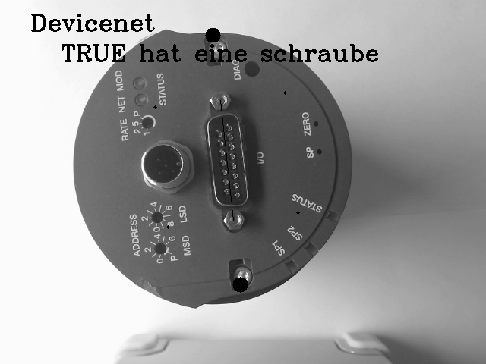
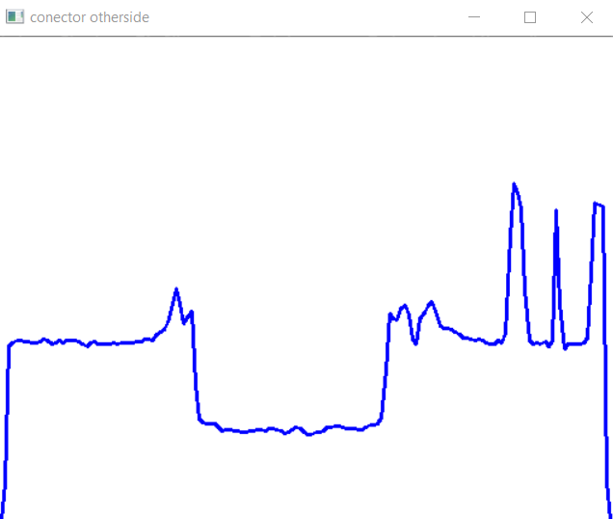
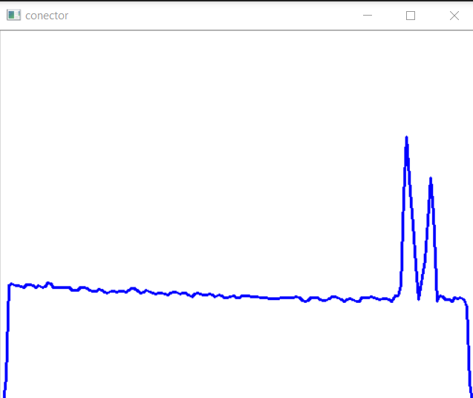
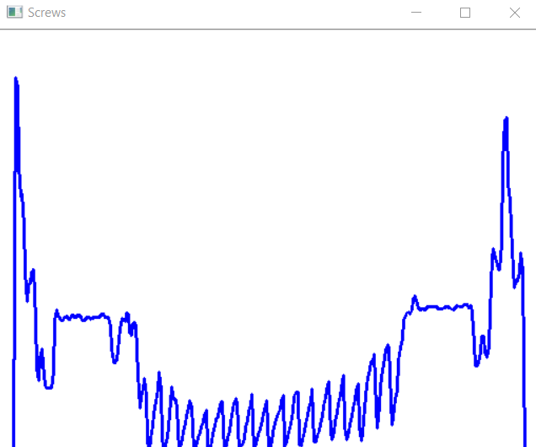
Auswertung

Slide 9
Weiteres Vorgehen
Die Erkennung auf 12 Sensoren Ausbauen
Barcodeerkennung des Auftrages für den Vergleich Auftrag mit Sensor Typ

Slide 10
Vielen Dank

